Slide 1

9.4 预测模型构建
9.5 预测结果分析

Slide 2
9.4
预测模型构建
划分训练集和测试集
数据标准化处理
模型求解

Slide 3
9.4.1
训练集和测试集的划分
以上汽集团为例，指标的计算见9.3.8，以2017年1月1日至2017年11月31日之间的数据作为训练集，余下的数据（2017年12月1日至2017年12月31日，周期为1个月）为测试集，进行分类预测建模。
训练集
2017年1月1日至2017年11月31日
测试集
2017年12月1日至2017年12月31日
示例代码：
#提取训练和测试数据
x1=Data['交易日期']>='2017-01-01'
x2=Data['交易日期']<='2017-11-30'
xx=x1&x2
index=xx.values==True
index1=xx.values==False
x_train=Data.iloc[index,1:15]
y_train=Data.iloc[index,[15]]
x_test=Data.iloc[index1,1:15]
y_test=Data.iloc[index1,[15]]

Slide 4
9.4.2
数据标准化处理
为了消除指标之间的量纲影响，对指标数据进行标准化处理。这里采用均值方法标准化，即每个指标数据列减去其均值再除以其标准差。可以使用Python中的标准化处理模块来实现。
示例代码：
#数据标准化
from sklearn.preprocessing import StandardScaler
scaler = StandardScaler()
scaler.fit(x_train)
x_train=scaler.transform(x_train)
x_test=scaler.transform(x_test)

Slide 5
9.4.3
模型求解
支持向量机模型
#支持向量机模型
神经网络模型
#神经网络模型
#逻辑回归模型
逻辑回归模型
from sklearn import svm
clf = svm.SVC()
clf.fit(x_train, y_train)
result=clf.predict(x_test)
sc=clf.score(x_train, y_train)
from sklearn.neural_network import MLPClassifier
clf = MLPClassifier(solver='lbfgs', alpha=1e-5,hidden_layer_sizes=8, random_state=1)
clf.fit(x_train, y_train)
result=clf.predict(x_test)
sc=clf.score(x_train, y_train)
from sklearn.linear_model import LogisticRegression as LR
clf = LR()
clf.fit(x_train, y_train)
result=clf.predict(x_test)
sc=clf.score(x_train, y_train)
前面我们介绍过支持向量机、神经网络、逻辑回归模型均可以实现分类，下面我们分别介绍这几种模型的求解代码，以便作比较。

Slide 6
9.5
预测结果分析
由于支持向量机、神经网络和逻辑回归模型求解的形式代码非常相似，结果变量也相同，这里以逻辑回归为例进行说明。
示例代码：
result=pd.DataFrame(result)
#提取预测样本的交易日期
ff=Data.iloc[index1,0]
#将预测结果与实践结果整合在一起，进行比较
pm1={'交易日期':ff.values,'预测结果':result.iloc[:,0].values,'实际结果':y_test.iloc[:,0].values}
result1=pd.DataFrame(pm1)
z=result1['预测结果'].values-result1['实际结果'].values
R=len(z[z==0])/len(z)

Slide 7
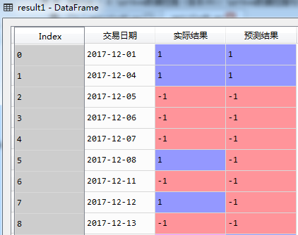
9.5
预测结果分析
结果分析：
通过实际结果与预测结果进行比较，可以具体查看其预测情况。事实上，我们还可以得到该模型的准确率sc=0.759803921569和预测的准确率R=0.7142857142857143。

Slide 8
9.5
预测结果分析
进一步地，我们可以根据模型的预测情况设计一个投资策略，即如果预测结果为1，表示下一个交易日股票价格会上涨，则以当天的收盘价买入，下一个交易日的收盘价卖出，从而获得投资收益率。
示例代码
r_list=[] #存放收益率
r_trd=[] #存放交易日期
for t in range(len(result1)-1):
#如果预测结果为1，执行投资策略
if result1['预测结果'].values[t]==1:
p1=data.loc[data['Trddt'].values== result1['交易日期'].values[t],'Clsprc'].values
dt=data.loc[data['Trddt'].values>result1['交易日期'].values[t],['Trddt','Clsprc']]
dt=dt.sort_values('Trddt')
p2=dt['Clsprc'].values[0]
r=(p2-p1)/p1
r_list.append(r)
r_trd.append(result1['交易日期'].values[t])
r_total=sum(r_list)
trd_r={'交易日期':r_trd,'收益率':r_list}
trd_r=pd.DataFrame(trd_r)

Slide 9
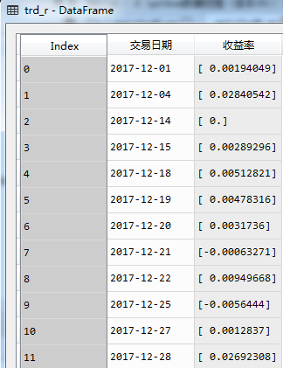
9.5
预测结果分析
从result1可以看出预测结果为1的一共有12天，即有12次交易机会，每次交易的收益情况如右图所示。
从而获得总收益为：r_total=0.0777502。需要说明的是这里不考虑交易的手续费用。
同理，如果使用神经神经网络预测方法，其模型准确率、预测准确率和总收益分别为：1、0.476和0.0303459，而使用支持向量机预测方法分别为：0.7696、0.7143和0.0777502。
从对比结果可以看出，支持向量与逻辑回归方法效果差别不大，支持向量机的模型准确率稍高一点。而神经网络模型准确率很高，达到100%，但是预测效果比较差。

